Slide 1
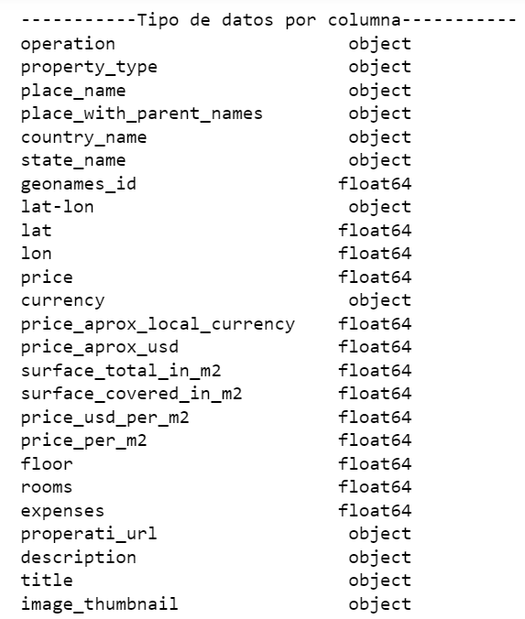
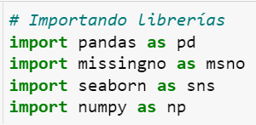
ANALISIS DATAFRAME
48% → Object
52% → float64
El DataFrame en estudio cuenta con 25 columnas y un total de 121220 filas (incluyendo valores nulos) por columna.
Los datos contenidos en el DataFrame varían entre los tipos: string y float64.

Slide 2
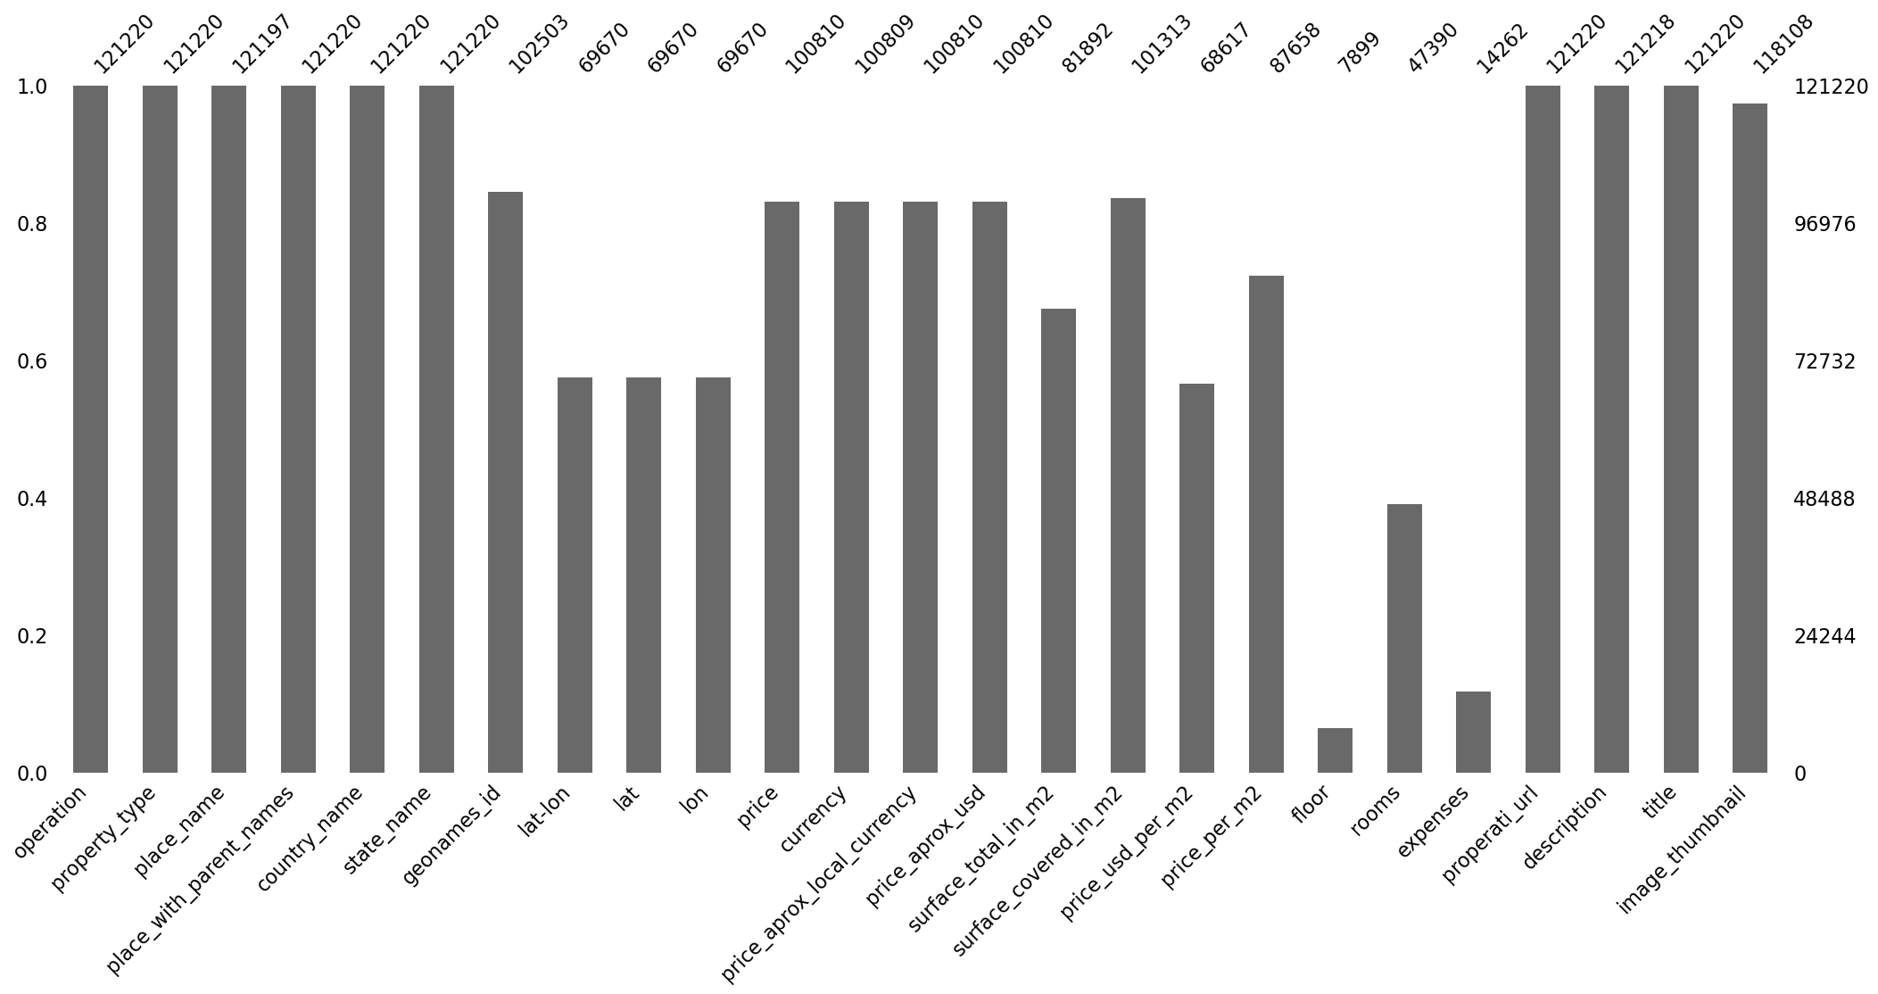
GRAFICO DATA FRAME (ANALIZADO CON MISSINGNO)
11.7%
6.5%

Slide 3
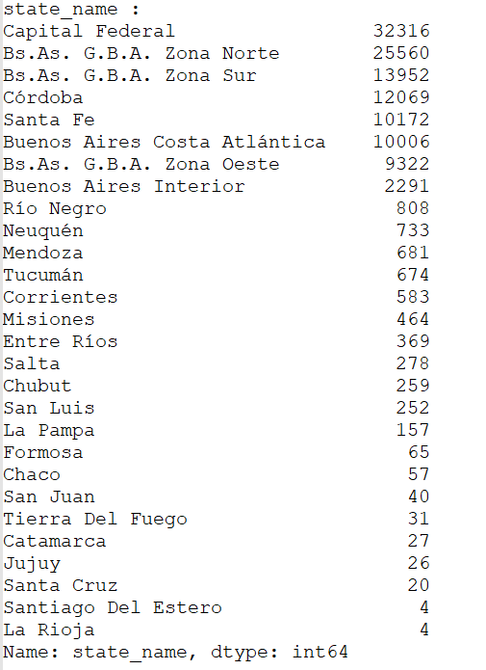
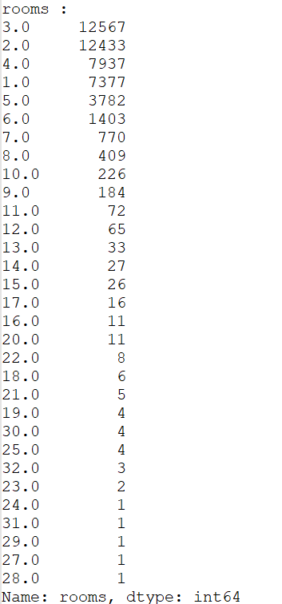
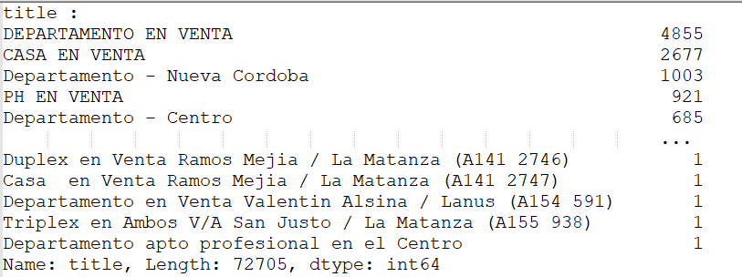
DATA INTRACOLUMNA

